Slide 1
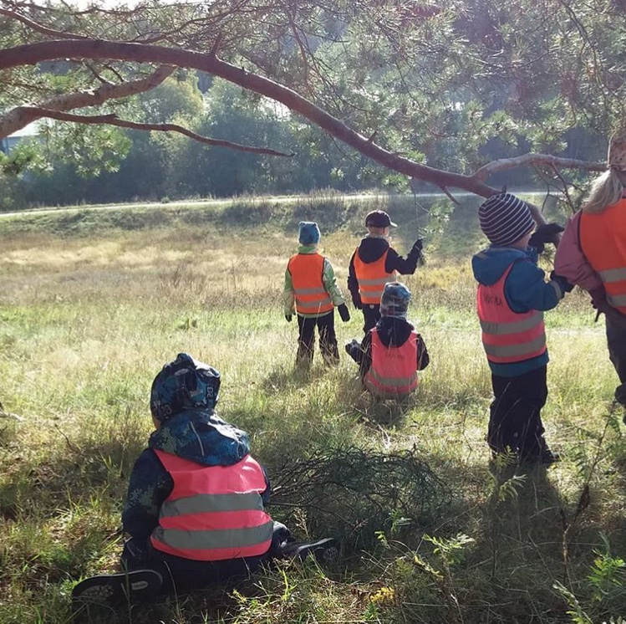
Toimintasuunnitelma 2020-2021 Varhaiskasvatusyksikkö Havukka
Hyväksytty: pvm. ja nimi
16.11.2020 Raila Tiainen-Ala-Maunus

Slide 2
Helsingin varhaiskasvatusta ja esiopetusta määrittävät ja ohjaavat asiakirjat
Notes:
Tällä sivulla kuvataan huoltajille toimintaamme määrittävät ja ohjaavat lait ja suunnitelmatasot.
Sivu on kaikille yhteinen, ei muokattava.

Slide 3
Toimintasuunnitelma
Varhaiskasvatusyksiköt laativat vuosittain Helsingin varhaiskasvatussuunnitelmaan ja Helsingin esiopetuksen opetussuunnitelmaan perustuvan toimintasuunnitelman. Toimintasuunnitelmassa kuvataan toiminnan järjestämisen pedagogiset periaatteet.
Helsingin varhaiskasvatussuunnitelmasta, esiopetussuunnitelmasta ja strategiasta nousevat tavoitteet ohjaavat toimintaa ja suunnitelmaan kirjataan toimenpiteet tavoitteiden saavuttamiseksi.
Arviointi on systemaattista ja jatkuvaa ja se perustuu niille tavoit­teille, joita Helsingin varhaiskasvatussuunnitelmassa toiminnalle asetetaan.

Slide 4
Työtämme ohjaavat arvot
Lapsuuden itseisarvo
Ihmisenä kasvaminen
Lapsen oikeudet
Yhdenvertaisuus, tasa-arvo ja moninaisuus
Perheiden monimuotoisuus
Terveellinen ja kestävä elämäntapa
Helsinkiläinen varhaiskasvatus perustuu
Valtakunnallisissa varhaiskasvatus-suunnitelmanperusteissa määritellyille arvoille sekä Helsingin kaupungin strategiaan 2017-2021.

Slide 5
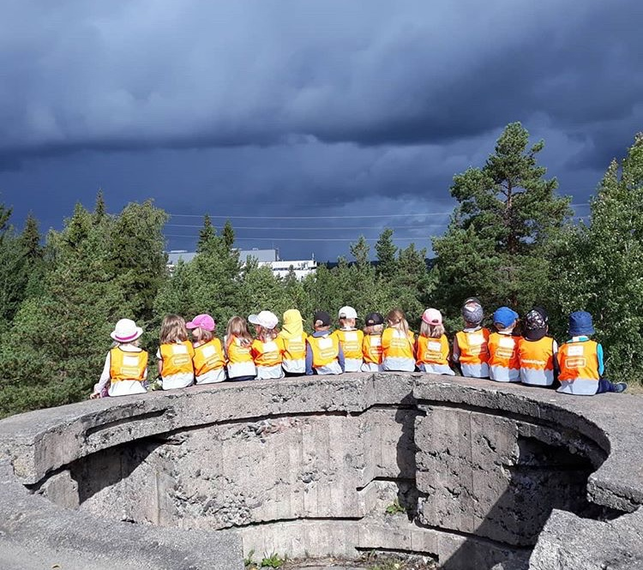
Yksikön toimintakulttuuri varhaiskasvatuksessa ja esiopetuksessa
Toimintakulttuurimme on positiivinen,
jossa huomioidaan ja iloitaan pienistä oivalluksista tai oppimisen hetkistä.
Tunnetaitoja ja lasten vahvuuksia vahvistamme Huomaa hyvä- materiaalin avulla.
Meille on tärkeää tarjota lapselle innostava
ja turvallinen ympäristö kasvaa ja kehittyä.
Havukassa toimitaan yhteisönä,
jossa lapset ja aikuiset oppivat toinen toisiltaan.
Me-henki vahvistaa yksikön henkistä hyvinvointia ja toimintakulttuuriimme kuuluu keskinäinen yhteistyö esimerkiksi erilaisten juhlien, esitysten tai retkien merkeissä.

Slide 6
Yksikön toimintakulttuuri varhaiskasvatuksessa ja esiopetuksessa
Oppimisympäristö muotoutuu vuosittain ja sitä muokataan toimintakauden aikana yhdessä lasten ideoiden pohjalta.
Leikkiin varataan päivittäin riittävästi aikaa. Opettelemme vuorovaikutustaitoja leikin ja ohjatun toiminnan avulla. Lapset prosessoivat oppimiaan ja kokemiaan asioita leikin avulla yhdessä toisten lasten kanssa. Leikissä lapsi saa myös purkaa tunteitaan roolien kautta. Leikin avulla lapset harjoittelevat vuorovaikutuksellisia ongelmanratkaisutaitoja. Aikuinen mahdollistaa leikin etenemisen sisältä ulos ja pihalta metsään
Havukassa on 3 esiopetusryhmää ja teemme yhteistyötä sekä lapsiryhmien että tiimien välillä. Olemme mm. järjestäneet esikoulun yhteisön aloituksen sekä pihalla tapahtuneen liikuntabingon. Suunnitteilla on kaikkien eskareiden yhteisiä musiikkihetkiä ja salasanatuokioita.
Päiväkoti Havukka sijaitsee luonnonläheisellä pientaloalueella Länsi-Pakilassa. Arjessa hyödynnämme lähiympäristöä: lähimetsää, Paloheinän liikuntapuistoa, kirjastoa, Soihdun leikkipuistoa sekä Maunulan liikuntahallia. Liikunnan monimuotoisuus mahdollistuu ympäröivän luonnon ja tilojen myötä.

Slide 7
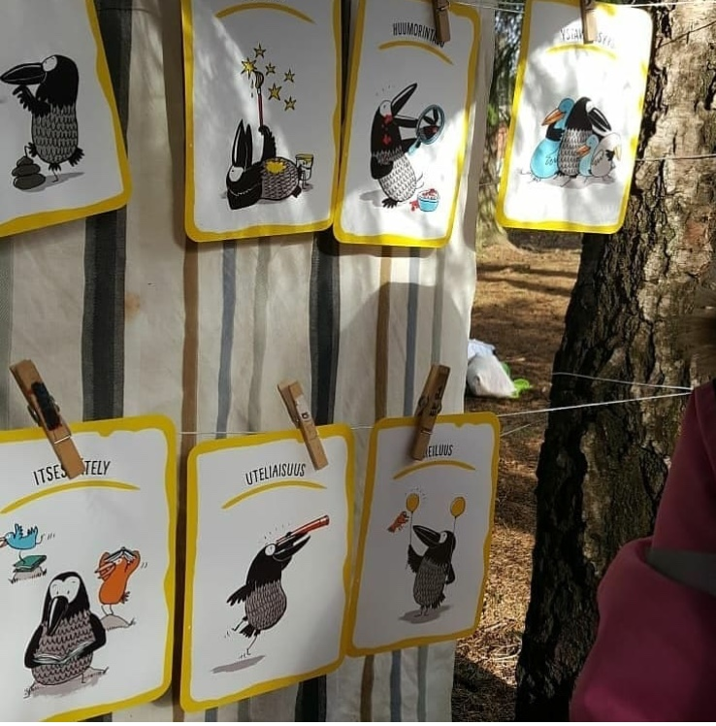
Kannustamme hyviin kaveritaitoihin
Varhaiskasvatuksessa lapset harjoittelevat vielä tunne-ja vuorovaikutustaitoja. Näemme tämän tärkeänä asiana keskustella myös huoltajien kanssa vanhempainilloissa sekä vasu- ja leops-keskusteluissa sekä kertoa heille, minkälaisia välineitä ryhmässä on käytössä näiden taitojen harjoittelussa.
Havukassa toteutetaan Vahvuus-pedagogiikkaa. Ylläpidämme positiivista toimintakulttuuria kaikissa vuorovaikutussuhteissa. Positiivinen pedagogiikka on meidän yhteisön yhteinen asia ja virheiden sijaan keskitymme vahvuuksiin.
Kaikissa ryhmissä on käytössä Huomaa Hyvä-
toimintakortit. Niitä käytetään aktiivisesti yhdessä lasten kans-
sa. Kannustamme lapsia pohtimaan omia vahvuuksiaan,
ryhmän aikuiset pohtivat ryhmässä esiin tulleita vahvuuksia
sekä osaa vahvuuksista harjoitellaan esimerkiksi erilaisten
yhteisleikkien tai draaman avulla.
Ryhmissä on käytössä myös muita erilaisia materiaalia, kuten
Piki- ja Molli-materiaali, Tunteet Hukassa-materiaali ja
tunnekortit.

Slide 8
Kannustamme hyviin kaveritaitoihin
Huomaa Hyvä-materiaalin lisäksi esiopetusryhmissä harjoitellaan tällä toimintakaudella Mini Verso-toimintamallia. Alueemme esiopettajat saavat tähän koulutuksen marraskuussa.
Esiopetuksen oppilashuollon kuraattorin ja psykologin sekä kiertävän erityisopettajan kanssa tehdään tiivistä yhteistyötä matalalla kynnyksellä.
Kiusaamisen vastaisessa työssä tiivis yhteistyö vanhempien kanssa on ensi arvoisen tärkeää ja se on tuottanut hyviä tuloksia.

Slide 9
Tasa-arvoinen ja yhdenvertainen varhaiskasvatus
Varhaiskasvatusyksiköissä käynnistetään tasa-arvo- ja yhdenvertaisuussuunnitelmien laadinta 2020-2021.
Suunnitelmien laadinta käynnistyy vuoden 2020 loppuun mennessä tasa-arvo- ja yhdenvertaisuustilanteen kartoituksella ja siihen osallistuu koko yhteisö.

Slide 10
Toimintakauden tavoitteet ​
Helsingin kaupungin strategiasta nousevat yhteiset tavoitteet:
Mahdollistamme jokaiselle oppijalle yksilöllisesti sopivia tapoja oppia ja opiskella.
TAE 2020 Digitaalinen ryhmäportfolio käyttöönotetaan jokaisessa päiväkodin lapsiryhmässä ja leikkipuistoissa. Portfolio kootaan kaikissa yksiköissä yhtenäiselle verkkoalustalle/digitaaliseen oppimisympäristöön. (syksy 2020)
TAE 2021 Varhaiskasvatuksessa päiväkodin jokaisen lapsiryhmän suunniteltua pedagogista toimintaa arvioidaan yhteisellä arviointimallilla. Yhteinen arviointimalli käyttöönotetaan vuoden 2021 aikana.
2. Käytämme koko kaupunkia oppimisen ja työnteon ympäristönä
TAE 2021 Jokaisessa lapsiryhmässä toteutetaan ilmiöpohjaisen oppimisen kokonaisuus yhdessä kulttuuri- tai taidetoimijan kanssa. (kevät 2021)
Yksikön toimintakaudelle asettamat omat tavoitteet:
1. Kaveritaitojen harjoittelu ja leikkiin ryhtyminen
2. Sensitiivinen vuorovaikutus lasten kanssa

Slide 11
Varhaiskasvatuksessa ja esiopetuksessa aloittaminen
Lapsen aloittaminen varhaiskasvatuksessa on merkityksellinen hetki perheille. Päiväkodin johtaja ilmoittaa asiasta ja tämän jälkeen ryhmän aikuinen ottaa yhteyttä perheeseen ja sopii yhdessä lapsen aloituksesta, aloituskeskustelusta sekä tutustumisjakson pituudesta.
Pehmeän laskun aikana, ennen varsinaista varhaiskasvatuksen aloitusta, lapsi saa rauhassa tutustua yhdessä vanhempiensa kanssa ryhmään ja sen aikuisiin sekä leikkitovereihin.
Kesäkuussa pidämme uusille perheille tutustumisiltapäivän, jolloin perheet pääsevät tutustumaan päiväkotiin, tuleviin ryhmätiloihin, päiväkodin aikuisiin sekä toisiin perheisiin. Tämä ei valitettavasti toteutunut viime kesäkuussa vallitsevan tilanteen vuoksi.
Havukassa esiopetuksessa aloittavat lapset ovat pääsääntöisesti omalta oppilaaksiottoalueelta.
5-vuotiaat tutustuvat tulevaan eskariryhmäänsä keväällä ja tekevät yhteistyötä esikoululaisten kanssa.
Mahdollisuuksien mukaan tulevat eskarit perheineen kutsutaan tutustumaan eskariin paikan päälle kesän alussa. Kevätkesällä järjestetään tuleville eskareille siirtopalaverit henkilökunnan kesken
Lapsen siirtyessä toiseen ryhmään, huolehdimme, että lapsi saa tutustua jo ennakkoon tuleviin ryhmätiloihinsa, aikuisiin ja ryhmätovereihin. Muodostamme ryhmät henkilökunnan lapsituntemukseen pohjautuen. Ryhmien muodostamiseen vaikuttaa lasten ikä, kaverisuhteet sekä mahdolliset tuen tarpeet

Slide 12
Viestintä ja yhteistyö
Lapsi kohdataan aamuisin henkilökohtaisesti, ja päivä voi alkaa lämpimästi sylin tai halauksen kautta samoin iltapäivisin päivä päättyy yhteiseen keskusteluun lapsen ja vanhemman kanssa.
Viestitämme vanhemmille sähköpostitse tapahtumista, retkistä ja pedagogisesta toiminnasta. Tammikuussa jokaiseen ryhmään avataan sähköinen ryhmäportfolio, jossa tuodaan näkyväksi ryhmän pedagogisia tavoitteita, toimintaa ja arviointia viikoittain.
Jokaisella ryhmällä on sosiaalisen median kanava, joka on osa mediataitojen kehittämistä ja pedagogiikan näkyväksi tekemistä, sitä päivitetään yhdessä lasten kanssa.
Varhaiskasvatuksen opettaja käy jokaisen perheen kanssa Varhaiskasvatus- tai leops-keskustelun. Vasu- ja leopskeskustelut pohjautuvat lapsen vahvuuksille. Varhaiskasvatus- tai lapsen esiopetusuunnitelmaan kirjataan yhdessä sovitut pedagogiset tavoitteet, jotka ovat ryhmän pedagogisen toiminnan suunnittelun punainen lanka.
Keväällä perheiden kanssa käydään arviointikeskustelut.
Kuvaus siitä miten toimintaa dokumentoidaan ja arvioidaan yhdessä lasten ja huoltajien kanssa
Muita yhteisiä tapahtumia perheiden kanssa on: vanhempainillat, isovanhempien päivä, äitien- ja isänpäiväkahvitukset, ryhmien kevät– ja joulujuhlat, liikuntailtapäivä, Vappu - tapahtuma sekä uusien perheiden tutustumisiltapäivät kesäkuussa. Vanhemmilla tai lapselle läheisen ihmisen on
mahdollista osallistua lapsensa päivään
”Päivä Päiväkodissa”- päivän muodossa sekä
tulla mukaan retkille. Se antaa tilaisuuden kokea päiväkodin arkea ja nähdä oma lapsi osana ryhmää. Näitä tapahtumia järjestettäessä joudumme ottamaan huomioon vallitsevan tilanteen yhteiskunnassamme.
Monialainen yhteistyö:
Teemme yhteistyötä alueen kiertävän varhaiskasvatuksenopettajan ja suomi toisena kielenä (S2) opettajan sekä neuvolan kanssa. Muita yhteistyötahoja ovat Paloheinän kirjasto, Pakilan päiväkoti ja alakoulu, Maunulan liikuntahalli, vanhainkoti, Pakilan kukkatalo, Oulunkylän luistinrata sekä alueemme leikkipuistot. Vallitseva tilanne huomioiden.

Slide 13
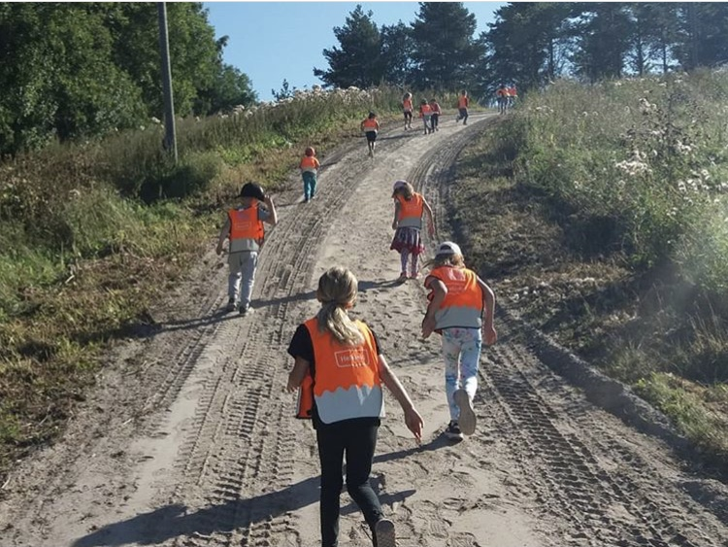
Viestintä ja yhteistyö
Havukassa esiopetusryhmät tekevät yhteistyötä Pakilan alakoulun kanssa. Keväällä koulun rehtori kutsuu eskariopettajat koululle keskustelemaan tulevista ekaluokkalaisista ja eskarilaiset tutustuvat tulevaan kouluunsa.
Syksyisin alueella tehdään esi-ja alkuopetuksen yhdessä oppimisen suunnitelma, jossa sovitaan yhteistyön tavoitteet, tavat toimia, toiminnan arviointi sekä lasten osallisuus.
Jokaiselle esikouluryhmälle on määritelty ”kummiluokka”, jonka kanssa tehdään vuoden aikana erilaista yhteistyötä. Alueella yhteistyö on ollut tiivistä ja aktiivista.

